Slide 1
1·ws·
biomimética
DIs∫ing
uchile
26 AGOSTO 2014
camilo anabalón · mónica zamora · fernando torres

Slide 2
primer·WS·integrado
DIseño & ingeniería
DIs∫ing
Ing.mecánica
Fablab
Diseño
escuela de diseño · u.chile · 26 AGOSTO 2014

Slide 3
DIs∫ing
uchile
1·WS·integrado de biomimética
DIseño & ingeniería
Profesores
Ing.mecánicamónica zamora
Fablabfernando torres
Biomiméticacamilo anabalón
BiomiméticaNicolás lorca (a)

Slide 4
DIs∫ing
uchile
1·WS·integrado de biomimética
DIseño & ingeniería
6 semanas de proyecto
2 sesiones de taller integrado
1 exhibición conjunta

Slide 5
DIs∫ing
uchile
sesión 1:
1.- 8:30 - 9:00: Presentación e introducción del Taller
2.- 9:00 - 9:30: conformación de equipos. Introducción a la metodología biomimética y planteamiento del problema
3.- 9:30 - 10:30: Actividad 1 y 2
4.- 10:30 - 10:45: Recreo.
5.- 10:45 - 11:30: Actividad 3, desarrollo de réplica de referente natural
6.- 11:30 - 12:00: Actividad 4, Presentación del desarrollo
7.- 12:00- 12:45: Actividad 5, TALLER 3DP

Slide 6
DIs∫ing
uchile
biomimética:
presentación y conformación equipos
3 diseñadores + 1 ingeniero

Slide 7
DIs∫ing
uchile
biomimética:
Metodología
INVESTIGACIÓN PRIMARIA
Plantear problema
Recopilar soluciones de la naturaleza a problemas análogos
Generar un catálogo de soluciones
Establecer solución mas viable
INVESTIGACIÓN SECUNDARIA
Describir el sistema estudiado, sus componentes y su funcionamiento Identificar su principio y sus parámetros
Construir modelo Biomimético (Réplica del sistema natural)
DESARROLLO DE PRODUCTO
Desarrollar de prueba de concepto de solución Biomimética
Iterar solución Biomimética
Integrar criterios de desarrollo de producto

Slide 8
DIs∫ing
uchile
metodología:
ejemplo

Slide 9
DIs∫ing
uchile
metodología:
Problema
¿COMO REDUCIR EL ARRASTRE AL REMAR?

Slide 10
DIs∫ing
uchile
metodología:
Necesidad:
GENERAR UN MECANISMO QUE PERMITA REMAR MÁS EFICIENTEMENTE basado en músculos

Slide 11
DIs∫ing
uchile
metodología:
recopilación de soluciones análogas

Slide 12
DIs∫ing
uchile
metodología:
recopilación de soluciones análogas

Slide 13
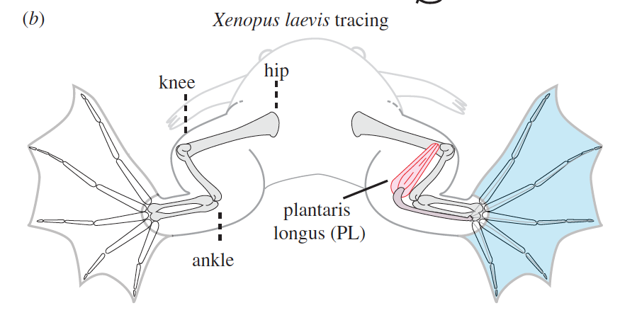
DIs∫ing
uchile
metodología:
Descripción del sistema estudiado
componentes

Slide 14
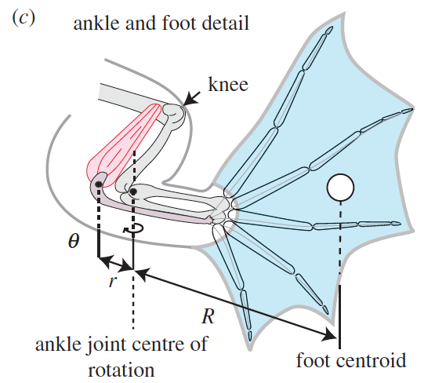
DIs∫ing
uchile
metodología:
Descripción del sistema estudiado
relaciones

Slide 15
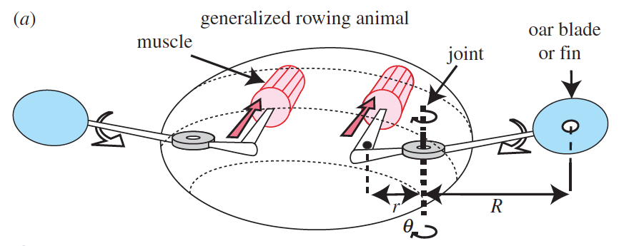
DIs∫ing
uchile
metodología:
Descripción del sistema estudiado
relaciones

Slide 16
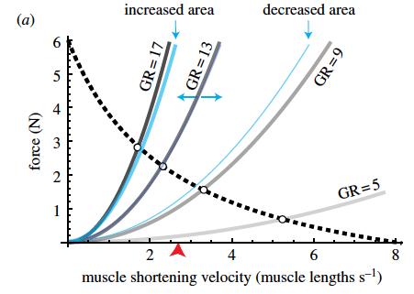
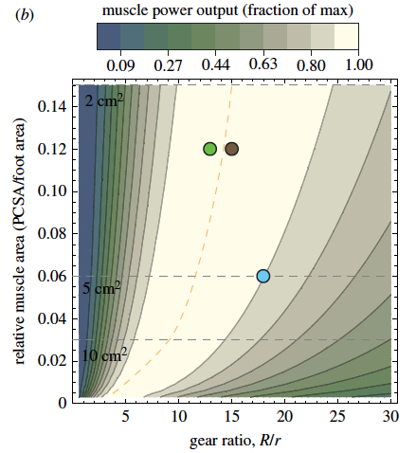
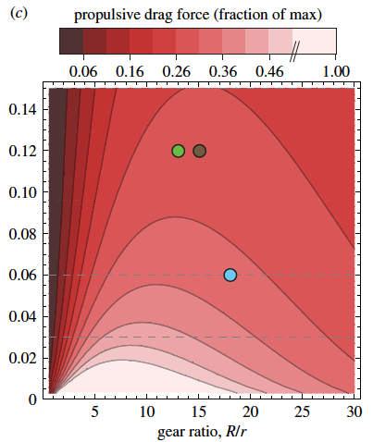
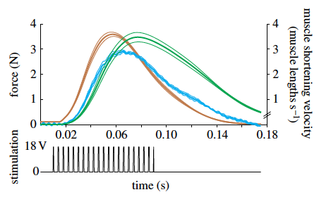
DIs∫ing
uchile
metodología:
Descripción del sistema estudiado
parámetros

Slide 17
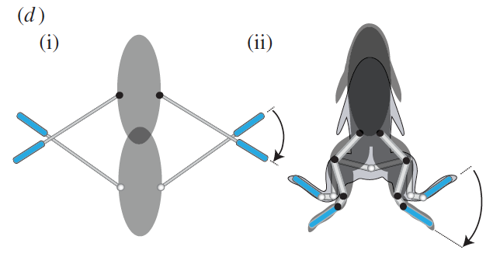
DIs∫ing
uchile
metodología:
Descripción del sistema estudiado
construcción del modelo biomimético (réplica)
Richards CT, Clemente CJ.
2013 Built for rowing: frog muscle is tuned to limb morphology to power swimming. J R Soc Interface 10: 20130236.
http://dx.doi.org/10.1098/rsif.2013.0236

Slide 18
DIs∫ing
uchile
biomimética:
desafíoconjunto
“órtesis”
Apoyo u otro dispositivo externo (aparato) aplicado al cuerpo para modificar los aspectos funcionales o estructurales del sistema neuromusculoesquelético
(La palabra órtesis deriva del griego ortho (ορθως), que significa recto o enderezar.)

Slide 19
DIs∫ing
uchile
biomimética:
METODOLOGÍA
INVESTIGACIÓN PRIMARIA
Plantear problema
Recopilar soluciones de la naturaleza a problemas análogos
Generar un catálogo de soluciones
Establecer solución mas viable
INVESTIGACIÓN SECUNDARIA
Describir el sistema estudiado, sus componentes y su funcionamiento Identificar su principio y sus parámetros
Construir modelo Biomimético (Réplica del sistema natural)
DESARROLLO DE PRODUCTO
Desarrollar de prueba de concepto de solución Biomimética
Iterar solución Biomimética
Integrar criterios de desarrollo de producto

Slide 20
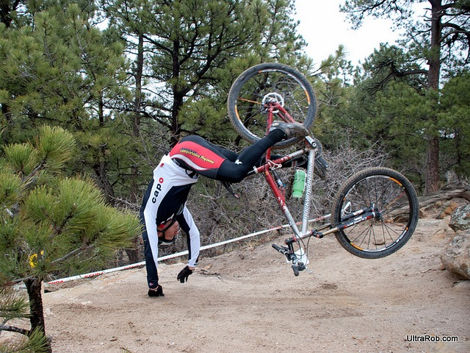
DIs∫ing
uchile
biomimética:
Problema

Slide 21
DIs∫ing
uchile
biomimética:
Necesidad:
órtesis de respuesta rápida
órtesis para inmovilización rápida y segura de articulaciones
en casos de emergencia.

Slide 22
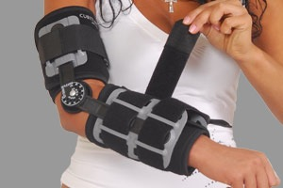
X
DIs∫ing
uchile
biomimética:
Necesidad:
mecanismo autobloqueante de cierre rápido

Slide 23
DIs∫ing
uchile
biomimética:
METODOLOGÍA
INVESTIGACIÓN PRIMARIA
Plantear problema
Recopilar soluciones de la naturaleza a problemas análogos
Generar un catálogo de soluciones
Establecer solución mas viable
INVESTIGACIÓN SECUNDARIA
Describir el sistema estudiado, sus componentes y su funcionamiento Identificar su principio y sus parámetros
Construir modelo Biomimético (Réplica del sistema natural)
DESARROLLO DE PRODUCTO
Desarrollar de prueba de concepto de solución Biomimética
Iterar solución Biomimética
Integrar criterios de desarrollo de producto

Slide 24
DIs∫ing
uchile
biomimética:
recopilación de soluciones análogas
mecanismo autobloqueante de cierre rápido
mecanismo autobloqueante de cierre rápido

Slide 25
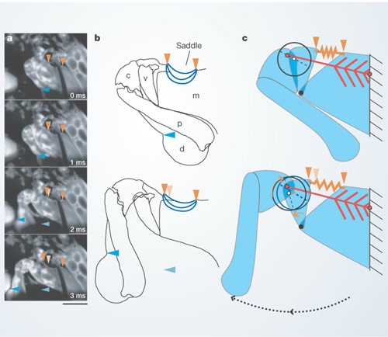
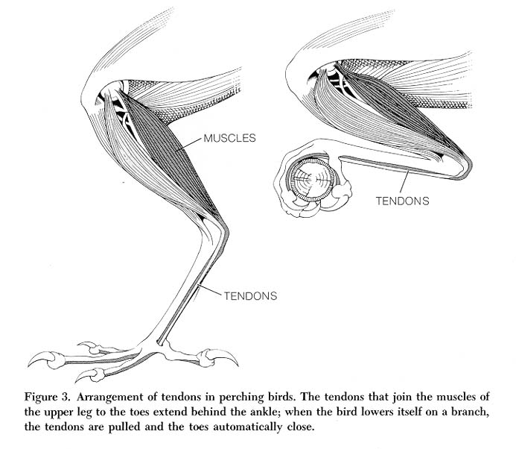
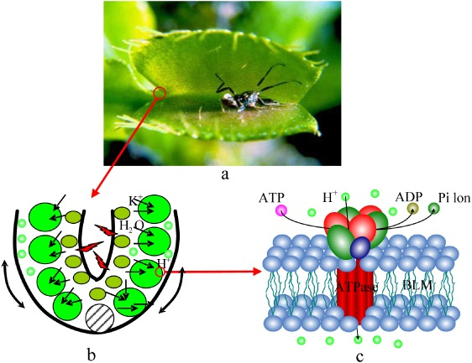
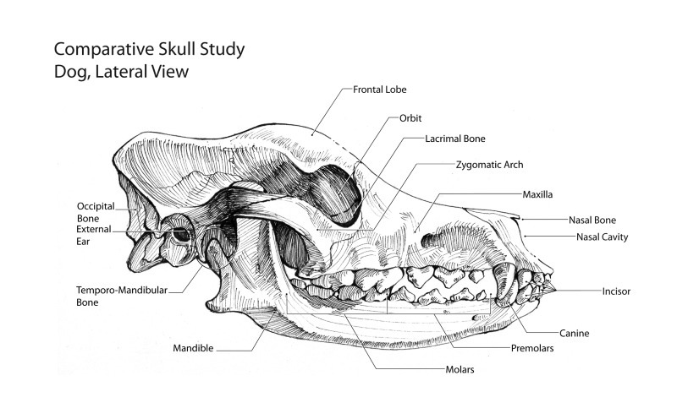
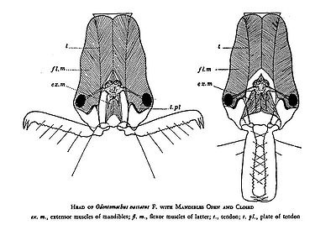
DIs∫ing
uchile
biomimética:
generación de catálogo
mecanismo autobloqueante de cierre rápido

Slide 26
DIs∫ing
uchile
biomimética:
generación de catálogo
mecanismo autobloqueante de cierre rápido

Slide 27
DIs∫ing
uchile
biomimética:
generación de catálogo de soluciones
mecanismo autobloqueante de cierre rápido
Alteración geométrica por Cambio de turgencia celular por deshidratación
ACUMULACIÓN Y LIBERACIÓN DE ENERGÍA POR Mecanismo de RESORTE Y PESTILLO
AGARRE POR Mecanismo de tendón de bloqueo
Bloqueo de articulación por compresión muscular
cierre veloz por mecanismo combinado de catapulta, pestillo y gatillo

Slide 28
DIs∫ing
uchile
biomimética:
METODOLOGÍA
INVESTIGACIÓN PRIMARIA
Plantear problema
Recopilar soluciones de la naturaleza a problemas análogos
Generar un catálogo de soluciones
Establecer solución mas viable
INVESTIGACIÓN SECUNDARIA
Describir el sistema estudiado, sus componentes y su funcionamiento Identificar su principio y sus parámetros
Construir modelo Biomimético (Réplica del sistema natural)
DESARROLLO DE PRODUCTO
Desarrollar de prueba de concepto de solución Biomimética
Iterar solución Biomimética
Integrar criterios de desarrollo de producto

Slide 29
DIs∫ing
uchile
biomimética:
ESTABLECER solución más viable…

Slide 30
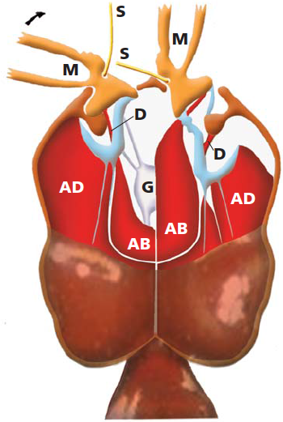
DIs∫ing
uchile
biomimética:
ESTABLECER solución más viable…

Slide 31
DIs∫ing
uchile
biomimética:
actividad 1
10 minutos
ESTABLECER solución más viable
en base a los criterios del problema
inmovilización de articulaciones
rápida
segura
para casos de emergencia
…para ser impresa en FDM

Slide 32
DIs∫ing
uchile
biomimética:
ESTABLECER solución más viable
en base a los criterios del problema

Slide 33
DIs∫ing
uchile
biomimética:
ESTABLECER solución más viable
en base a los criterios del problema
Brazo Izquierdo
Brazo Derecho

Slide 34
DIs∫ing
uchile
biomimética:
actividad 2
40 minutos
Investigación secundaria
Describir el sistema estudiado, sus componentes y su funcionamiento Identificar su principio y sus parámetros

Slide 35
DIs∫ing
uchile
biomimética:
actividad 2
40 minutos
animal
mecanismos
componentes
relaciones
solución
principio
lista de partes
parámetros

Slide 36
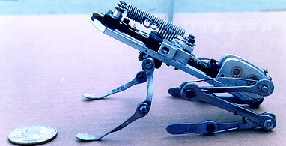
DIs∫ing
uchile
biomimética:
actividad 3
45 minutos
Investigación secundaria
Construir modelo Biomimético
(Réplica del sistema natural)

Slide 37
DIs∫ing
uchile
biomimética:
actividad 4
30 minutos
presentación desarrollo
2 minutos por equipo
Área de trabajo (codo, muñeca, dedo, pulgar)
Referente (animal, componentes y relaciones)
Parámetros
Réplica

Slide 38
DIs∫ing
uchile
biomimética:
actividad 5
45 minutos
taller de impresión 3d
INTRODUCCIÓN A LA IMPRESIÓN POR FDM
Instalación de Software
Acordar Horario de impresión en FABLAB

Slide 39
DIs∫ing
uchile
biomimética:
PRÓXIMA SESIÓN
INVESTIGACIÓN PRIMARIA
Plantear problema
Recopilar soluciones de la naturaleza a problemas análogos
Generar un catálogo de soluciones
Establecer solución mas viable
INVESTIGACIÓN SECUNDARIA
Describir el sistema estudiado, sus componentes y su funcionamiento Identificar su principio y sus parámetros
Construir modelo Biomimético (Réplica del sistema natural)
DESARROLLO DE PRODUCTO
Desarrollar de prueba de concepto de solución Biomimética
Iterar solución Biomimética
Integrar criterios de desarrollo de producto

Slide 40
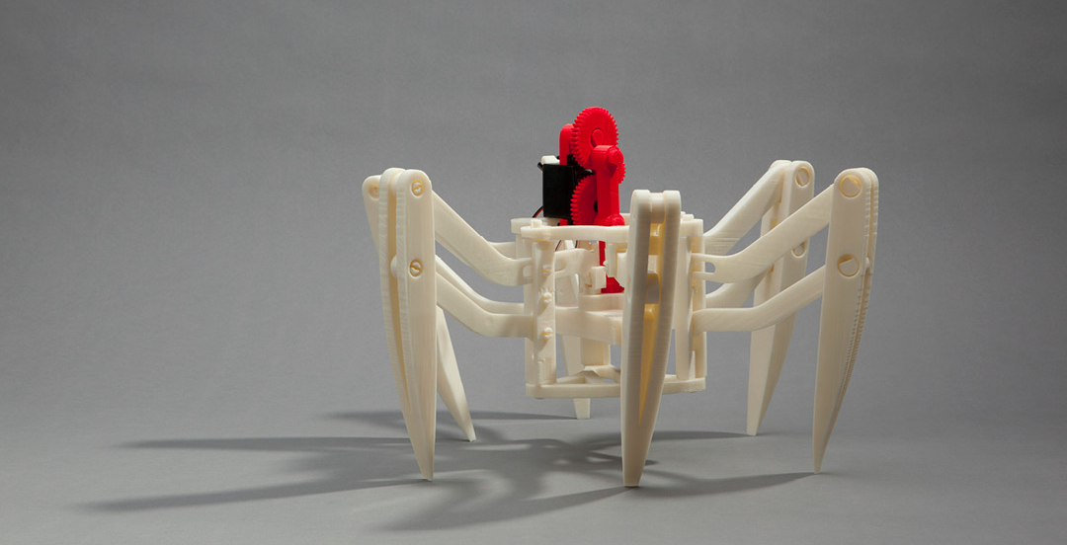
DIs∫ing
uchile
biomimética:
TAREA
REALIZAR DURANTE LA SEMANA
IMPRIMIR RÉPLICA EN 3DP
Lámina (55x77·v)
solución
principio
componentes (lista de partes)
relaciones (parámetros)

Slide 41
1·ws·
biomimética
DIs∫ing
uchile
escuela de diseño · u.chile · 26 AGOSTO 2014

Slide 42
1·ws·
biomimética
DIs∫ing
uchile
2 septiembre 2014
camilo anabalón · mónica zamora · fernando torres

Slide 43
DIs∫ing
uchile
sesión 1:
1.- 8:30 - 9:00: Actividad 1, presentaciones 1 minuto
2.- 9:00 - 9:30: presentación evolución/iteración
3.- 9:30 - 10:30: Actividad 2, Desarrollo iteraciones
4.- 10:30 - 10:45: Recreo.
5.- 10:45 - 11:30: Actividad 3, desarrollo propuesta producto Órtesis
6.- 11:30 - 12:00: Actividad 4, Presentación del desarrollo

Slide 44
DIs∫ing
uchile
biomimética:
actividad 1
30 minutos
presentación tarea
RÉPLICA EN 3DP
solución
principio
componentes (lista de partes)
relaciones (parámetros)

Slide 45
DIs∫ing
uchile
biomimética:
Metodología
INVESTIGACIÓN PRIMARIA
Plantear problema
Recopilar soluciones de la naturaleza a problemas análogos
Generar un catálogo de soluciones
Establecer solución mas viable
INVESTIGACIÓN SECUNDARIA
Describir el sistema estudiado, sus componentes y su funcionamiento Identificar su principio y sus parámetros
Construir modelo Biomimético (Réplica del sistema natural)
DESARROLLO DE PRODUCTO
Desarrollar de prueba de concepto de solución Biomimética
Iterar solución Biomimética
Integrar criterios de desarrollo de producto

Slide 46
DIs∫ing
uchile
metodología:
Prueba de concepto
innovación
Innovación en la naturaleza es la aparición de una nueva especie

Slide 47
DIs∫ing
uchile
metodología:
Evolución
innovación
Innovación en la naturaleza es la aparición de una nueva especie
En tecnología también

Slide 48
DIs∫ing
uchile
metodología:
Prueba de concepto
innovación
Innovación en la naturaleza es la aparición de una nueva especie
En tecnología también

Slide 49
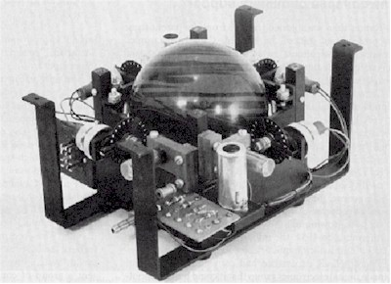
DIs∫ing
uchile
metodología:
Prueba de concepto
innovación: emergencia de una especie nueva
Al momento de innovación donde se define una nueva especie tecnológica la llamamos:
Prueba de concepto

Slide 50
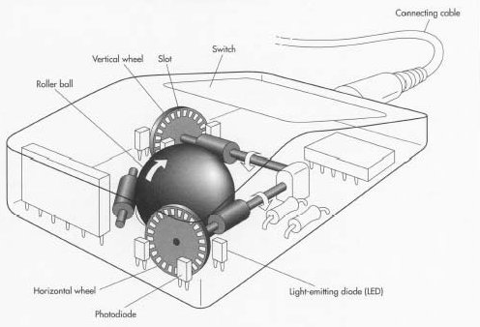
DIs∫ing
uchile
metodología:
Prueba de concepto
innovación: definición de una especie nueva
en la Prueba de concepto: se establecen los componentes principales del sistema y las relaciones que los rigen

Slide 51
DIs∫ing
uchile
metodología:
Prueba de concepto
Modificación evolutiva: iteración

Slide 52
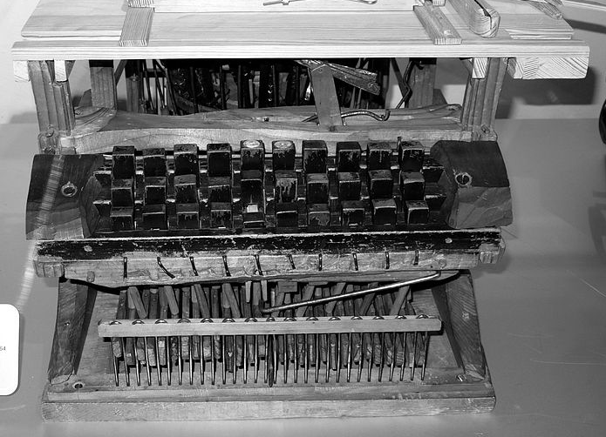
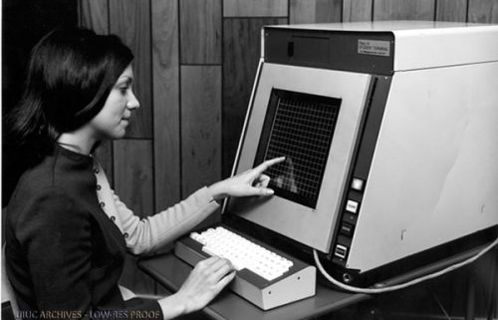
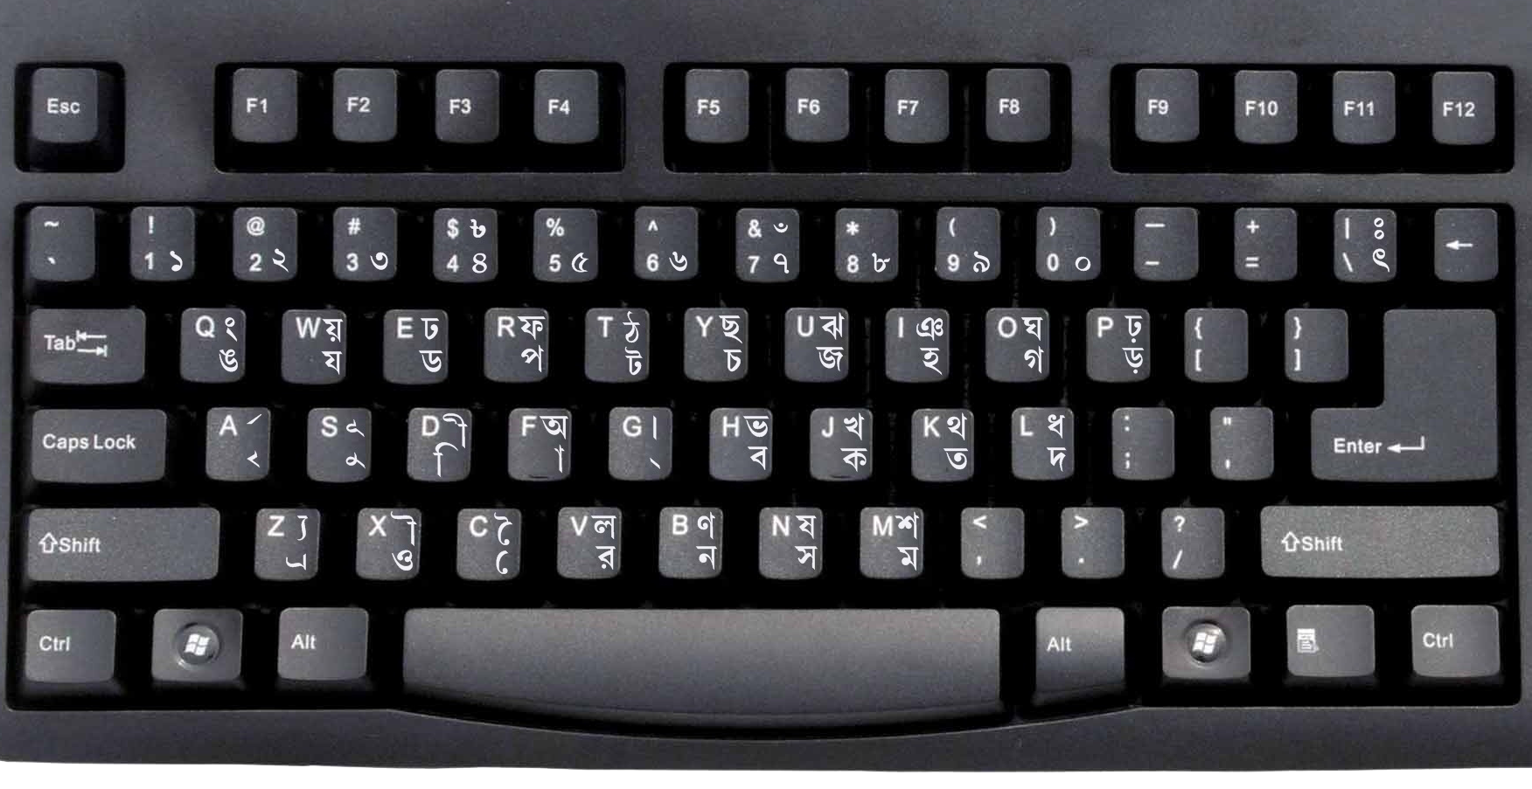
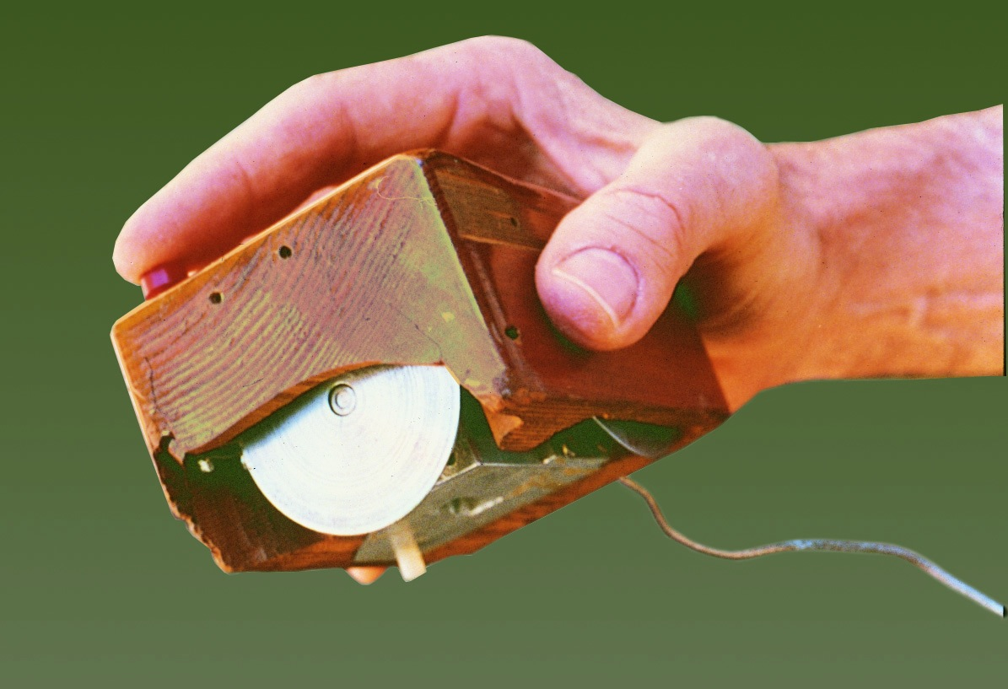
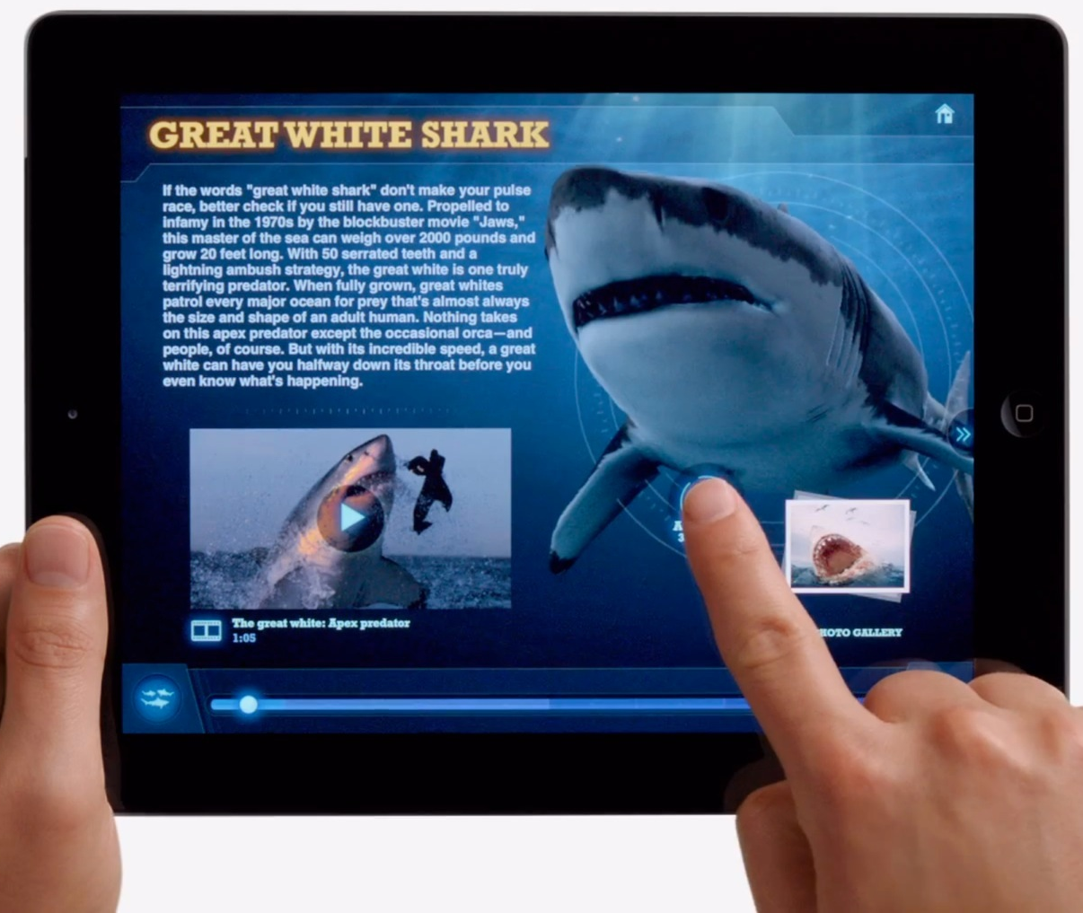
DIs∫ing
uchile
metodología:
Prueba de concepto
evolución interfaces hombre-computador
1864
1952
1965
http://arstechnica.com/gadgets/2013/04/from-touch-displays-to-the-surface-a-brief-history-of-touchscreen-technology/

Slide 53
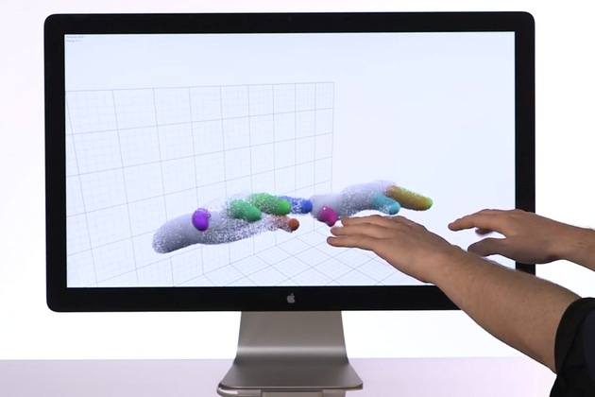
DIs∫ing
uchile
metodología:
Prueba de concepto
evolución interfaces hombre-computador
emergencia de una especie nueva
2011
2011

Slide 54
DIs∫ing
uchile
metodología:
Prueba de concepto
evolución interfaces hombre-computador
emergencia de una especie nueva

Slide 55
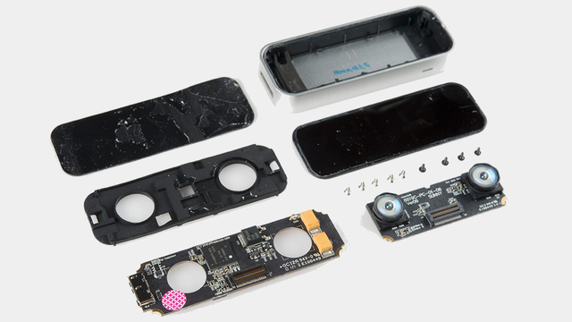
DIs∫ing
uchile
metodología:
Prueba de concepto
evolución interfaces hombre-computador
definición de sus componentes y relaciones

Slide 56
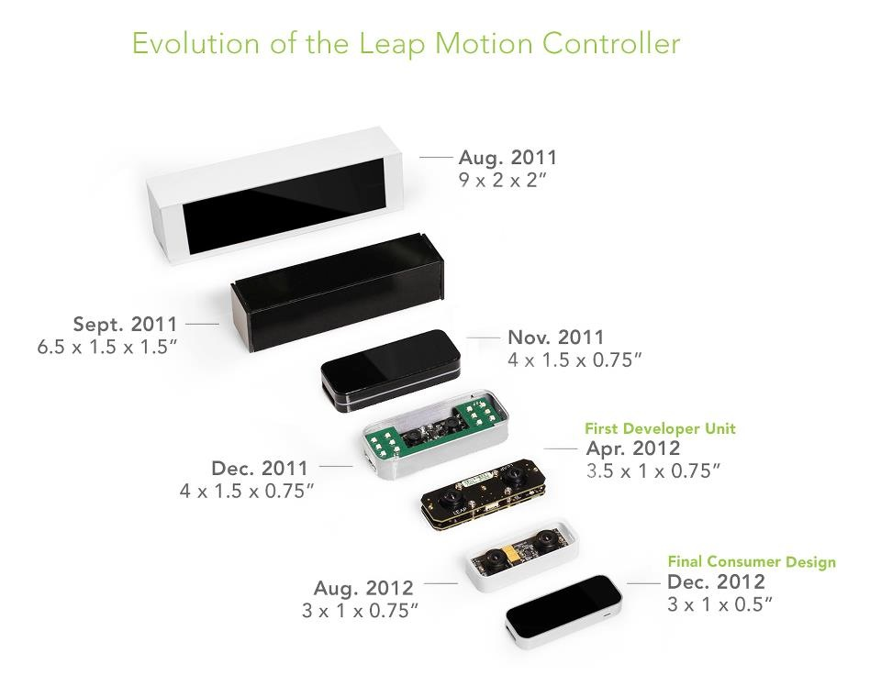
DIs∫ing
uchile
metodología:
Prueba de concepto
Modificación evolutiva
iteración

Slide 57
DIs∫ing
uchile
metodología:
iteración
proceso evolutivo
en la naturaleza llamamos adaptación
En tecnología lo nombramos Iteración

Slide 58
DIs∫ing
uchile
metodología:
iteración
Adaptación
Al proceso evolutivo que en la naturaleza llamamos adaptación

Slide 59
DIs∫ing
uchile
metodología:
iteración
iteración
En tecnología lo denominamos Iteración

Slide 60
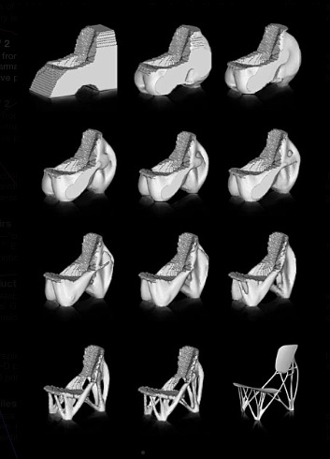
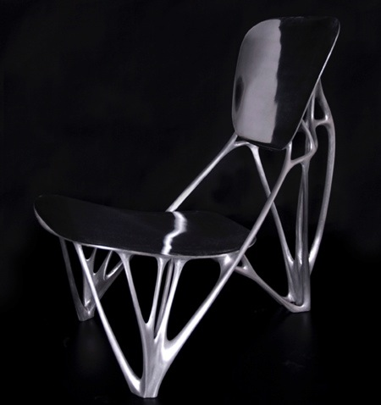
DIs∫ing
uchile
metodología:
Iteración
Modificación evolutiva en base a parámetros

Slide 61
DIs∫ing
uchile
metodología:
Iteración:
parámetro
rango de magnitud que controla la forma

Slide 62
DIs∫ing
uchile
metodología:
Iteración:
parámetro
rango de magnitud que controla la forma
parámetros: variables que nos permiten controlar una forma y las relaciones entre los componentes de un sistema
http://jianggonglue.com/magic-tree/:

Slide 63
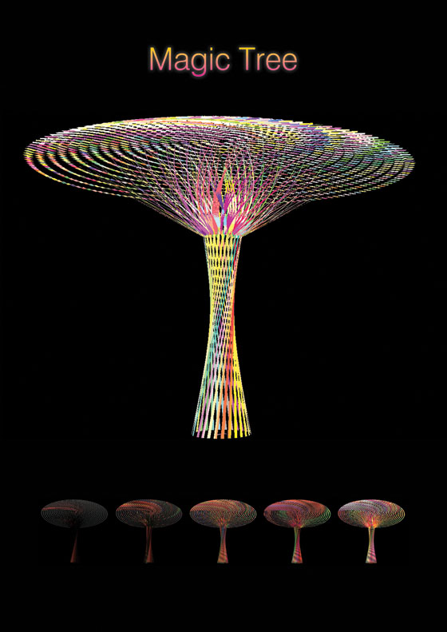
DIs∫ing
uchile
metodología:
Iteración:
parámetro
rango de magnitud que controla la forma
parámetros: variables que nos permiten controlar una forma y las relaciones entre los componentes de un sistema, para lograr un efecto deseado

Slide 64
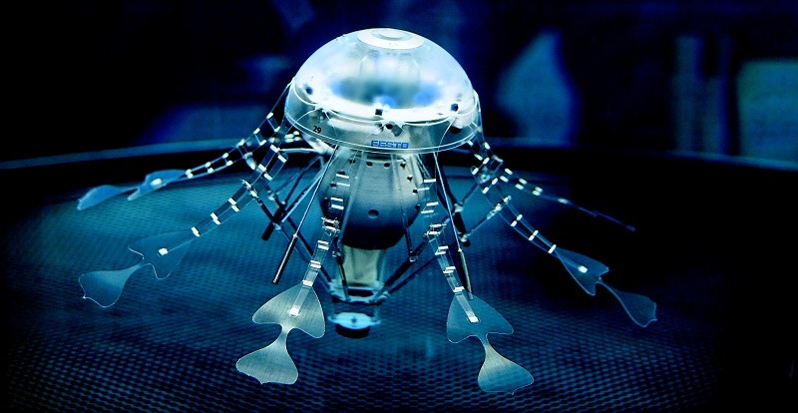
DIs∫ing
uchile
metodología:
desarrollo de producto
Observar
entender

Slide 65
DIs∫ing
uchile
metodología:
desarrollo de producto
exploración biomimética
Replicar
Observar
entender

Slide 66
DIs∫ing
uchile
metodología:
desarrollo de producto
integrar criterios de producto
Materiales
ergonomía
métodos de producción
Estética
mercado
marca
…
para dar cabida a la multidimesionalidad de un producto

Slide 67
DIs∫ing
uchile
metodología:
desarrollo de producto
y quizás…
mejorar el diseño de la naturaleza

Slide 68
1·ws·
biomimética
DIs∫ing
uchile
escuela de diseño · u.chile · 2 septiembre 2014

Slide 69
DIs∫ing
uchile
biomimética:
actividad 2
60 minutos
desarrollo de iteraciones
Desarrollar 3 variantes (prototipos) cada una de ellas en base a la modificación de uno de los parámetros identificados
ejemplo:
V1
V2
V3

Slide 70
DIs∫ing
uchile
biomimética:
actividad 3
45 minutos
desarrollo producto
Desarrollar conceptualmente el producto de una Órtesis
incluir:
Desarrollo formal final (proyectada)
modo de uso
Materiales de construcción
proceso de fabricación
Nombre del producto
*Lámina de 55X77 a mano

Slide 71
DIs∫ing
uchile
biomimética:
actividad 3
30 minutos
presentación final
2 minutos por equipo
Nombre del producto
Modo de uso
Materiales de construcción
proceso de fabricación

Slide 72
DIs∫ing
uchile
bibliografía
Camarón Mantis
http://prezi.com/1yi96a4mmpof/mantis-shrimp/
http://syntheticdaisies.blogspot.com/2012/01/evolution-and-neuromechanics-of-very.html
http://www.nature.com/nature/journal/v428/n6985/full/428819a.html
Planta carnivora
http://phys.org/news/2010-11-snaps-isolate-substance-venus-flytraps.html
http://link.springer.com/article/10.1007%2FBF00395768
http://phys.org/news2841.html
http://phys.org/news/2013-06-death-carnivorous-prey.html#nRlv
http://iopscience.iop.org/0964-1726/21/8/085009/article
Garra de pájaro
http://www.nhc.ed.ac.uk/index.php?page=493.169.179
http://www.eplantscience.com/index/general_zoology/form_and_function03.php
http://onlinelibrary.wiley.com/doi/10.1002/jez.1714/abstract
Rana
http://royalsocietypublishing.org/content/10/84/20130236.jnl_roysco_tab_data
Hormiga Odontomachus
Videos
https://www.youtube.com/watch?v=0hMGbHcvHIo
https://www.youtube.com/watch?v=_ZLqTnZRtXE
https://www.youtube.com/watch?v=EK65_PpEVzA
http://www.discovery.com/tv-shows/dual-survival/videos/behind-the-scenes-ant-stitches-aftermath.htm
Papers
http://tolweb.org/treehouses/?treehouse_id=2482
http://jeb.biologists.org/content/199/9/2021.full.pdf
http://www.ncbi.nlm.nih.gov/pmc/articles/PMC1568925/pdf/zpq12787.pdf
Others
http://www.ants-cachoeira.de/index.html
http://www.antweb.org/
http://antbase.org/
http://nwg.glia.mdc-berlin.de/de/picturedb/index.php?searchType=ID&ID=aeae13a4b4a0f26c46865ae91502cd03
http://upload.wikimedia.org/wikipedia/commons/thumb/8/8d/Scheme_ant_worker_anatomy-en.svg/1155px-Scheme_ant_worker_anatomy-en.svg.png

Slide 73
DIs∫ing
uchile
bibliografía
Otros Recursos
http://www.asknature.org/
http://iopscience.iop.org/1748-3190
http://www.eplantscience.com/index.php
http://rehabilitacionymedicinafisica.wordpress.com/2009/06/26/historia-y-futuro-de-la-rehabilitacion-el-oplomoclion-zander-pilates-y-los-exoesqueletos-robot/
http://www.carnivorousplants.org/
http://arstechnica.com/gadgets/2013/04/from-touch-displays-to-the-surface-a-brief-history-of-touchscreen-technology/
giphy.com

